Slide 1
Evaluation de Performance pour différentes approches de tolérence aux pannes

Slide 2
Plan
Introduction et contexte
Objectifs
Résultats sur Poincare
Résultats sur Curie
Conclusion & perspectives

Slide 3
Introcution - Gysela5D
Contexte
Gysela simule les turbulences qui se développent dans les plasma d'un Tokamak.
Les approches
Checkpoint Synchrone : Calculs puis arrêt pour faire des checkpoints puis continuer les calculs.
Checkpoint Asynchrone : Checkpoint sur la RAM puis reprise du calcul et copie par un thread sur le PFS.
Les Diagnostics : Ce sont des données écrites plus fréquemment qui seront destinés au physiciens.

Slide 4
Checkpointing
- Changement d'un composant plusieurs fois par semaine
- Beaucoup de cœurs utilisé.
- Beaucoup de temps passé.
=> Pannes matérielles ou logicielles quasi assurées & simulation risque de ne jamais terminée.
Sauvegarder l'état de simulation pour pouvoir reprendre en cas de panne

Slide 5
Introcution - Gysela5D
NPROC_R
NPROC_TH
NPROC_MU
Nr
Ntheta
Nphi
Nvpar
Nmu
Paramètres pour affecter le nombre de processus
Paramètres pour la taille de la grille.

Slide 6
Introcution - Gysela5D
Paramètres
asynchrone_wrinting : choix du mode de checkpoint
Deltat
dt_diag
Phi3D_dt_diag
Moments3D_dt_diag
Paramètres relatifs au diagnostics

Slide 7
Introcution - FTI
FTI est une bibliothèque pour faire du checkpoints
Utilise des disques SSD locaux aux nœuds de calculs pour accélérer les checkpoints.
Utilise a processus dédié par noeud
Quatre niveaux dans FTI

Slide 8
Niveaux de FTI
Level 1 : Chaque processus écrit son checkpoint sur le SSD.
Avantages | Inconvénients
Vitesse d’écriture ne diminue pas quand le nombre de nœud augmente. | Ne supporte pas les pannes matériels

Slide 9
Niveaux de FTI
Level 2 : Les processus s'envoient 2 par 2 leurs checkpoints.
Avantages | Inconvénients
Supporte une panne matérielle | Temps d’échange des données supplémentaire.

Slide 10
Niveaux de FTI
Level 3 : Echange des checkpoints entre les processus d'un même groupe (Reed-Solomon).
Avantages | Inconvénients
Supporte le nombre de crash jusqu’à la moitié du groupe. | Encodage Reed-Solomon prends du temps de calculs et temps de communication.

Slide 11
Niveaux de FTI
Level 4 : Ecrire un checkpoint asynchrone dans le PFS.
Avantages | Inconvénients
Supporte tout nombre de crash. | Plus on a nombre de processus qui écrivent sur le PFS plus ça se passe mal.

Slide 12
Objectifs du stage
Evaluation de performance des approches :
Checkpoint Synchrone
Checkpoint Asynchrone
Checkpoint FTI
Analyse du comprtement de chaque approche sur les supercalculateurs
Poincare
Curie

Slide 13
Poincare - Présentation
Calculateur IBM, principalement composé de serveurs iDataPlex dx360 M4
92 Noeuds de calculs : 16coeurs par nœud, 32Go de mémoire par nœud.
4 Noeuds GPU : 4 processeurs, 32 Go par nœuds.
GPFS (General parallel file system) : partagé par l'ensemble des nœuds
/gpfs1l : 7 To, contient les ${HOME} ainsi que l'environnement logiciel partagé
/gpfsdata : 37 To, contient un répertoire de travail pour les grosses données

Slide 14
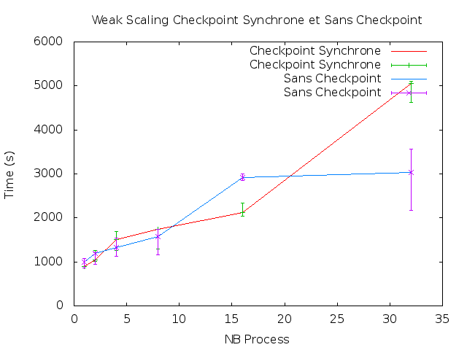
Nr : 63
Ntetha : 512
Nphi : 128
Nvpar : 60
–
Deltat : 5
dt_diag : 5
Phi3D_dt_diag : 5
Moments3D_dt_diag : 5
–
asynchrone_writing : false
Poincare: Mesures de performances
Nr : 63
Ntetha : 512
Nphi : 128
Nvpar : 60
–
Deltat : 5
dt_diag : 5
Phi3D_dt_diag : 5
Moments3D_dt_diag : 5
–
asynchrone_writing : false

Slide 15
Nr : 63
Ntetha : 512
Nphi : 128
Nvpar : 60
–
Deltat : 5
dt_diag : 5
Phi3D_dt_diag : 5
Moments3D_dt_diag : 5
–
asynchrone_writing : false
Poincare: Mesures de performances
- Courbe du weak scaling avec checkpoint synchrone croient en augmentant le nombre de ps
- les pts où on utilise 1, 2, 16 ps on un temps de checkpoint négatifs.
- perturbations dû au nombre des jobs soumises qui peux dégrader les performances.

Slide 16
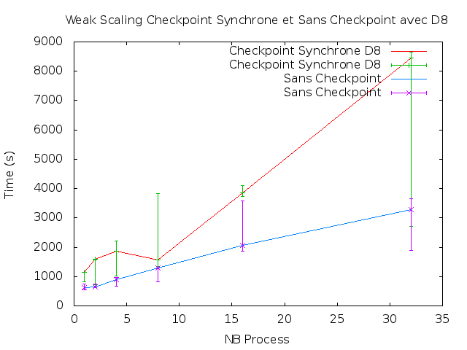
Nr : 63
Ntetha : 512
Nphi : 128
Nvpar : 60
–
Deltat : 5
dt_diag : 40
Phi3D_dt_diag : 40
Moments3D_dt_diag : 40
–
asynchrone_writing : false
Poincare: Mesures de performances
Nr : 63
Ntetha : 512
Nphi : 128
Nvpar : 60
–
Deltat : 5
dt_diag : 40
Phi3D_dt_diag : 40
Moments3D_dt_diag : 40
–
asynchrone_writing : false

Slide 17
Nr : 63
Ntetha : 512
Nphi : 128
Nvpar : 60
–
Deltat : 5
dt_diag : 40
Phi3D_dt_diag : 40
Moments3D_dt_diag : 40
–
asynchrone_writing : false
Poincare: Mesures de performances
- Weak Scaling avec checkpoint Synchrone avec des diagnostics tout les 8 itérations (en rouge) et Weak Scaling sans checkpoint (en bleu).
- les 2 courbes croient en augmentant le nombre de ps.
- Intervalle d'erreur est très long sur 32 ps.
- Pour savoir s'il y a des perturbations, faire des tests pour avoir un intervalle de tolérence.

Slide 18
Curie - Présentation
Fat Nodes
360 Nodes
4 Processeurs Octo-coeurs
GPU Nodes
288 Processeurs Intel + 288 Processeurs Nvidia
Thin Nodes
5040 Nodes
2 Processeurs Octo-coeurs
1 Disque local SSD
Système de fichiers : 100 Go/s de bande passante théorique

Slide 19
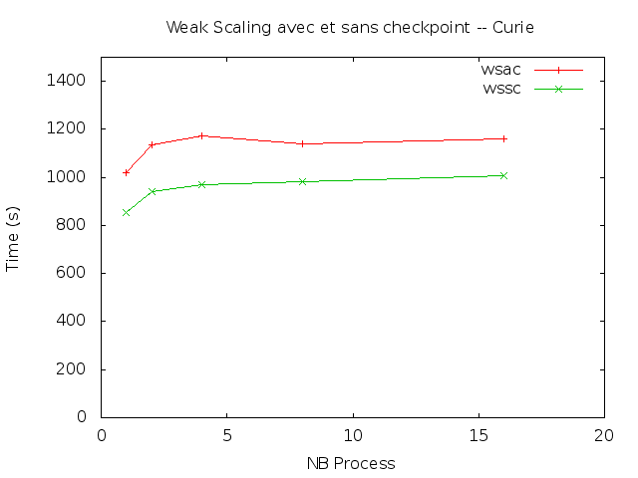
Nr : 63
Ntetha : 512
Nphi : 128
Nvpar : 60
–
Deltat : 5
dt_diag : 5
Phi3D_dt_diag : 5
Moments3D_dt_diag : 5
–
asynchrone_writing : false
Curie – Weak Scaling
Nr : 63
Ntetha : 512
Nphi : 128
Nvpar : 60
–
Deltat : 5
dt_diag : 5
Phi3D_dt_diag : 5
Moments3D_dt_diag : 5
–
asynchrone_writing : false

Slide 20
Nr : 63
Ntetha : 512
Nphi : 128
Nvpar : 60
–
Deltat : 5
dt_diag : 5
Phi3D_dt_diag : 5
Moments3D_dt_diag : 5
–
asynchrone_writing : false
Curie – Weak Scaling
Weak Scaling avec un checkpoint synchrone et un Weak Scaling sans checkpoint.
Les 2 courbes sont stable à partir de 2 processus.
Résultat attendu, courbes plates en augmentant le nombre de processus.

Slide 21
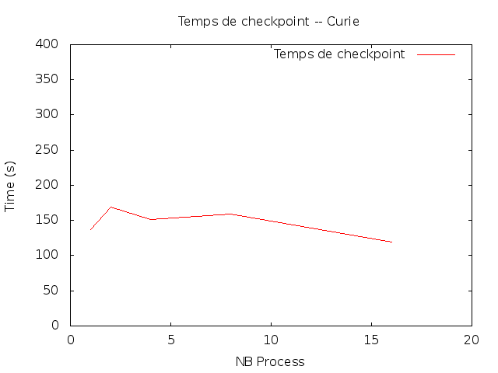
Nr : 63
Ntetha : 512
Nphi : 128
Nvpar : 60
–
Deltat : 5
dt_diag : 5
Phi3D_dt_diag : 5
Moments3D_dt_diag : 5
–
asynchrone_writing : false
Curie – Weak Scaling
- Différence entre le temps de Weak Scaling avec checkpoint synchrone avec beaucoup de diagnostics et le temps de Weak Scaling sans checkpoint.
- Courbe constante en augmentant le nombre de processus.

Slide 22
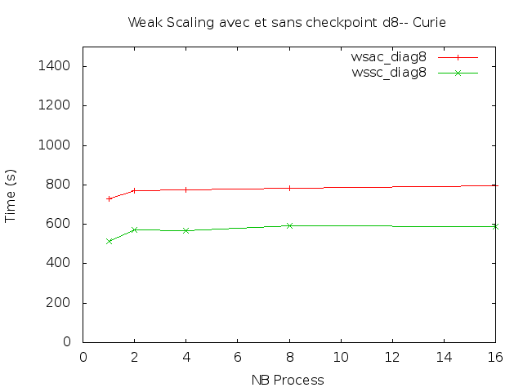
Nr : 63
Ntetha : 512
Nphi : 128
Nvpar : 60
–
Deltat : 5
dt_diag : 40
Phi3D_dt_diag : 40
Moments3D_dt_diag : 40
–
asynchrone_writing : false
Curie – Weak Scaling
Nr : 63
Ntetha : 512
Nphi : 128
Nvpar : 60
–
Deltat : 5
dt_diag : 40
Phi3D_dt_diag : 40
Moments3D_dt_diag : 40
–
asynchrone_writing : false

Slide 23
Nr : 63
Ntetha : 512
Nphi : 128
Nvpar : 60
–
Deltat : 5
dt_diag : 40
Phi3D_dt_diag : 40
Moments3D_dt_diag : 40
–
asynchrone_writing : false
Curie – Weak Scaling
Weak Scaling Avec checkpoint synchrone avec moins de diagnostics et Weak Scaling sans checkpoint.
- Stabilité des 2 courbes à partir de 2 processus.
- Résultats attendu, courbes plates en augmentant le nombre de processus.

Slide 24
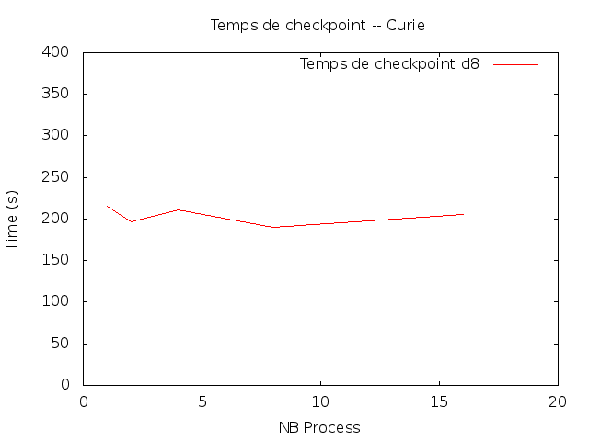
Nr : 63
Ntetha : 512
Nphi : 128
Nvpar : 60
–
Deltat : 5
dt_diag : 40
Phi3D_dt_diag : 40
Moments3D_dt_diag : 40
–
asynchrone_writing : false
Curie – Weak Scaling
La différence entre le temps de weak scaling avec checkpoint et le temps du weak scaling sans checkpoint.
Courbe constante en augmentant le nombre de processus.

Slide 25
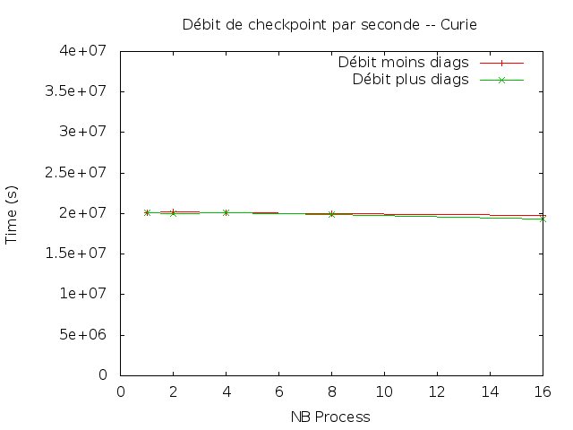
Curie – Débit de checkpoint
- Vitesse de checkpoint par seconde.
- Stabilité des 2 courbes sur 16 premiers processus.
- 20Mo/s : c'est le débit par nœud.

Slide 26
Conclusion & Perspective
Mesures sur poincare ne donne pas des résultats optimale.
Résultats sur Curie pour les 2 approches de checkpoints prouve que le mode synchrone est plus vite que le mode asynchrone.
Implémentation de FTI n'est pas encore disponible pour l'évaluer.

